Slide 1



Формирование финансовой грамотности: ландшафт практик и ресурсов в условиях изменения ФГОС
Красноусов Сергей Дмитриевич заведующий РЦФГ
Мамонтова Людмила Павловна старший преподаватель РЦФГ
Семинары по функциональной грамотности для территорий Красноярского края

Slide 2
ФГОС НОО утв. Приказом Минпросвещения России №286 от 31 мая 2021 вступает в действие с 1 сентября 2022 года
Пункт 43.4 Предметные результаты по учебному предмету «Математика» должны обеспечить: стр. 47, подпункт 7) поведения | Пункт 43.5 Предметные результаты по учебному предмету «Окружающий мир» должны обеспечить: стр. 48, подпункт 9)
использование начальных математических знаний при решении учебных и практических задач в повседневных ситуациях для описания и объяснения предметов, процессов и явлений, оценки их количественных и пространственных отношений, в том числе в сфере личных и семейных финансов | формирование навыков здорового и безопасного образа жизни на основе выполнения правил безопасного поведения в окружающей среде, в том числе знаний о небезопасности разглашения личной и финансовой информации при общении с людьми вне семьи, в сети Интернет и опыта соблюдения правил безопасного поведения при использовании личных финансов

Slide 3
ФГОС ООО утв. Приказом Минпросвещения России №287 от 31 мая 2021 вступает в действие с 1 сентября 2022 года
Пункт 3.22 Программа формирования универсальных учебных действий у обучающихся должна обеспечивать
(стр. 19) формирование знаний и навыков в области финансовой грамотности и устойчивого развития общества
Пункт 45.6.2 по учебному предмету «Обществознание» (стр.97)
13) умение оценивать собственные поступки и поведение других людей с точки зрения их соответствия моральным, правовым и иным видам социальных норм, экономической рациональности (включая вопросы, связанные с личными финансами и предпринимательской деятельностью, риски осуществления финансовых мошенничеств и применения недобросовестных практик); 14) приобретение опыта использования полученных знаний, включая основы финансовой грамотности, в практической ( выполнение проектов индивидуально и в группе) деятельности, в повседневной жизни для реализации и защиты прав человека и гражданина, прав потребителя (в том числе потребителя финансовых услуг); 15) Приобретение опыта заполнения форм и составления простейших документов (заявления, обращения, декларации, личного финансового плана)

Slide 4
ФГОС ООО утв. Приказом Минпросвещения России №287 от 31 мая 2021 вступает в действие с 1 сентября 2022 года
Пункт 45.6.3. По учебному предмету «География» (стр. 9)
12) Умение решать практические задачи геоэкологического содержания для определения качества окружающей среды своей местности, путей ее сохранения и улучшения, задачи в сфере экономической географии для определения качества жизни человека, семьи и финансового благополучия.

Slide 5
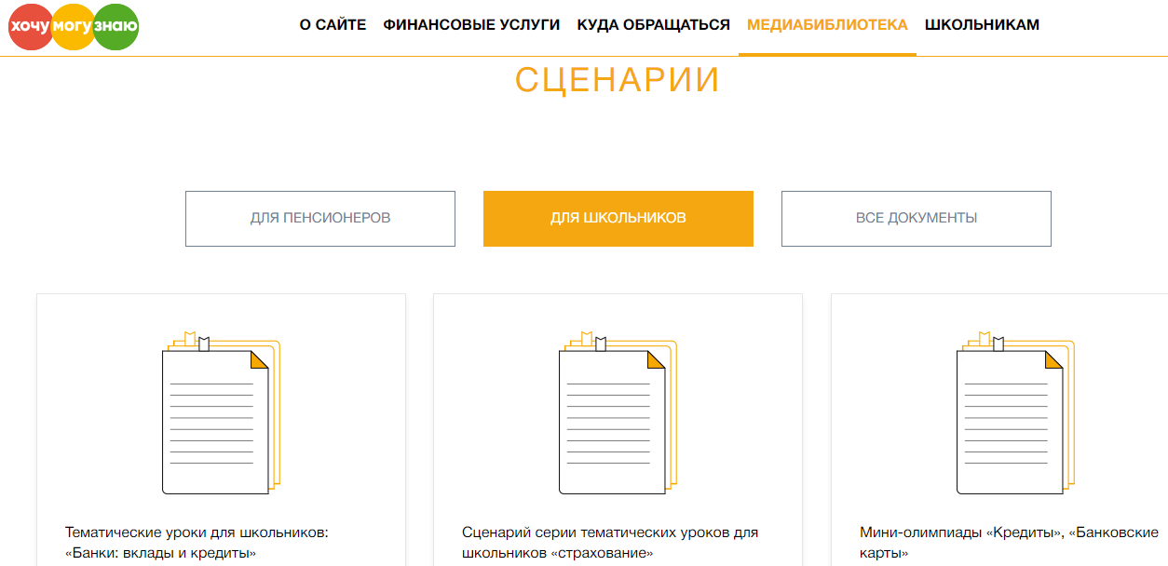

Сценарии от Роспотребнадзора

Slide 6
Вопросы для работы в группах
Что, по вашему мнению, в данной практике можно изменить для улучшения образовательного эффекта с точки зрения методиста:
  дополнить
  исключить
Что, по вашему мнению, из данной практике можно использовать «уже завтра» при обучении школьников.
Как при выполнении анализируемого задания со школьником реализуются требования ФГОС.

Slide 7
Название сценария

Slide 8
Что, по вашему мнению, в данной практике можно изменить для улучшения образовательного эффекта с точки зрения методиста?

Slide 9
Что, по вашему мнению, из данной практике можно использовать «уже завтра» при обучении школьников?

Slide 10
Как при выполнении анализируемого задания со школьником реализуются требования ФГОС?

Slide 11



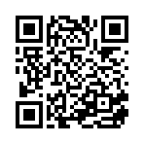
Спасибо за внимание
Красноусов Сергей Дмитриевич
Мамонтова Людмила Павловна
Красноярский РЦФГ

